Slide 1
Änderung Email-Verteiler Dienst (List-Server)
Hintergrund
Neuer Dienst
Was ist zu tun?
Unterstützung

Slide 2
Hintergrund
Zu dem Standard Exchange Verteiler betreibt Rechenzentrum einen Email-Verteiler Dienst, auf Basis von Sympa (freie Software zum Verwalten von Mailinglisten.
Der Dienst wird zum 31.12.2023 eingestellt
https://listserver.hs-regensburg.de/wws
Dokumentation: https://rzwww.oth-regensburg.de/supportwiki/doku.php?id=public:email:mailman:usage&s[]=listserver
Alternative: DFN-Listserv

Slide 3
Neuer Dienst: DFN-Listserv
DFN-Listserv verwaltet E-Mail-Verteiler im Auftrag des "Vereins zur Förderung eines Deutschen Forschungsnetzes e.V." (DFN-Verein, Berlin).
Der Dienst steht Einrichtungen zur Verfügung, die sich über einen Rahmenvertrag im DFN-Verbund organisieren und die über einen Anschluss an das Wissenschaftsnetz verfügen.
https://www.listserv.dfn.de/sympa

Slide 4
Sympa ist nicht zu verwechseln mit Funktionspostfächer oder Distribution Groups von Exchange.
Funktionspostfächer sind Shared-Mailboxes auf die mehrere Mitarbeiter zugreifen können, Mails verwalten und Mails in Namen der SMB schicken kann.
Dist Groups sind Verteiler von Exchange. Das sin keine Postfächer. Nur Verteiler. Die Mitgliedschaft wird von Benutzerverwaltung gepflegt
Sympa Verteiler ist ein freier Verteiler den Mitarbeiter selbst verwalten können
Mitgliedschaft (Abonnenten)
Liste erstellen
Rechte Verwalten
Wer kann an die Verteilergruppe Mails senden, Wer ist Admin…

Slide 5
Hintergrund
Sympa
Vorteile gegenüber Exchange
Eine Mailing-Liste oder Mail-Verteiler ist eine Sammlung von E-Mail-Adressen, an die dieselben Informationen geschickt werden.
Sympa ist eine Software zum Verwalten von Mailinglisten.
Erreichbar unter https://www.listserv.dfn.de/sympa/
Mitarbeiter können ihn verwalten
Es können auch externe Mails hinzugefügt werden
Mitglieder können sich vom Verteiler abmelden

Slide 6
Was ist zu tun?
Listen-Administratoren registrieren sich einmalig bei DFN-Listserver
es können mehrere Listen verwaltet werden
kopieren die bestehenden Mailinglisten zum neuen Dienst DFN-Listserv
Siehe Screenshots in nächsten Folien, oder besuche
-> https://www.listserv.dfn.de/sympa/help/

Slide 7
Anleitung
Der alte Mail-Verteiler
Wenn Sie aus dem bestehenden Mail-Verteiler, von Listen die Mitglieder auflisten und kopieren wollen, folgen sie den Anweisungen in nächsten Folien
Wenn Sie die Auflistung nicht brauchen, springen Sie auf 10. Folie..

Slide 8
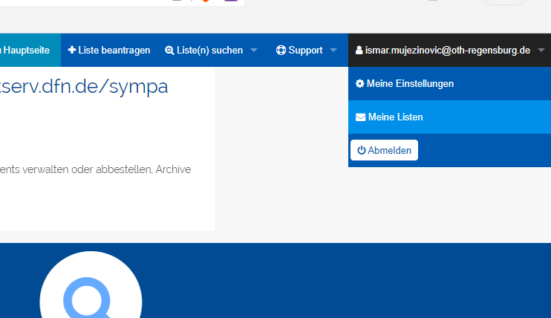
Anleitung
https://listserver.hs-regensburg.de/wws

Slide 9
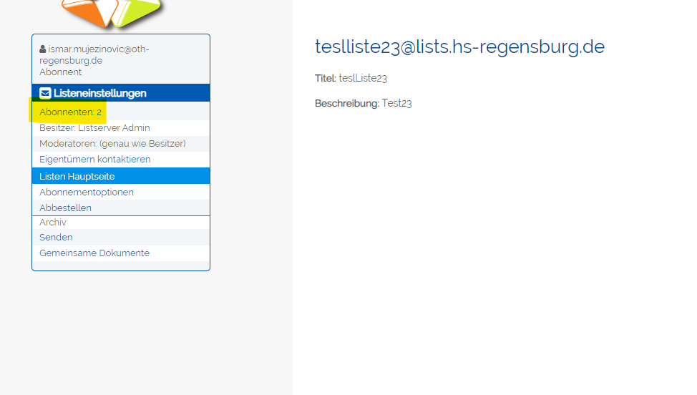
Anleitung
Abonnenten auflisten

Slide 10
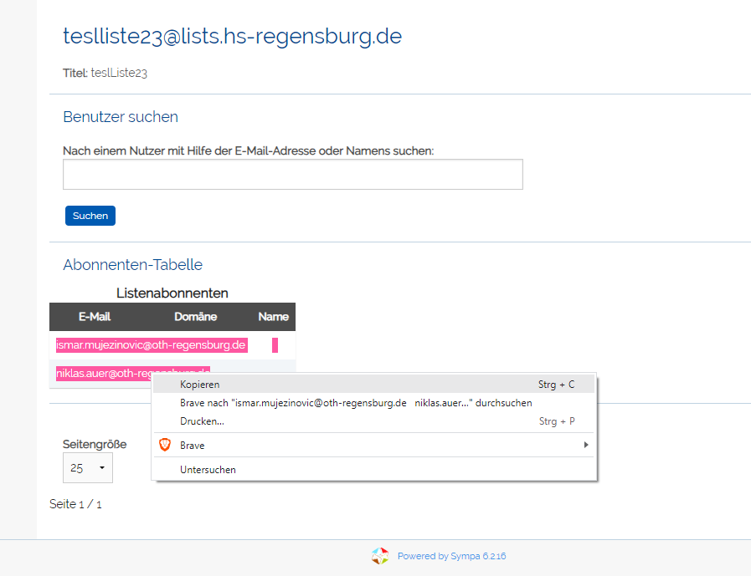
Anleitung
Kopieren

Slide 11
Anleitung
Jetzt zu neuen Mail-Verteiler

Slide 12
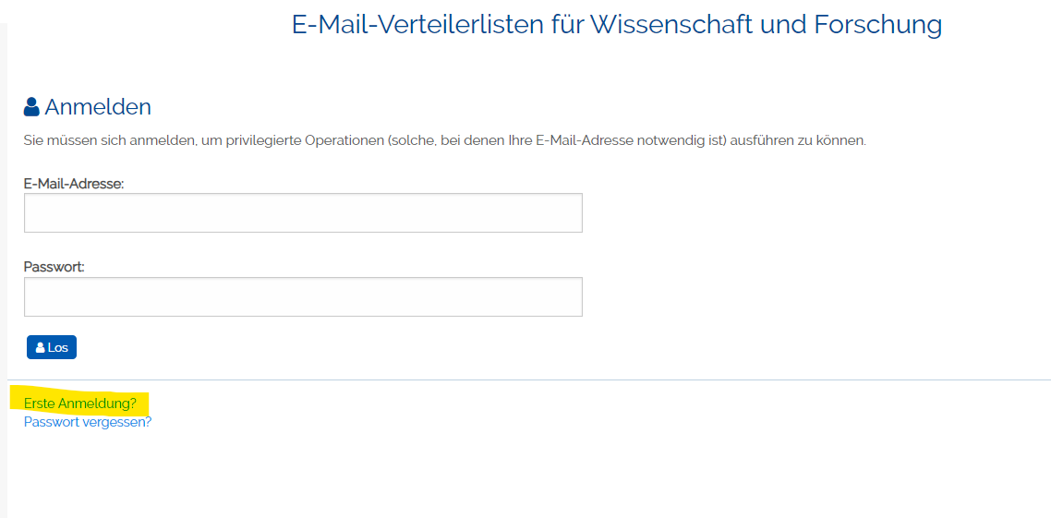
Anleitung
https://www.listserv.dfn.de/sympa/firstpasswd Erste Anmeldung

Slide 13
Anleitung
Erste Anmeldung bei listserv.dfn.de/sympa/firstpasswd

Slide 14
Anleitung
Sie kriegen eine Bestätigung E-Mail

Slide 15
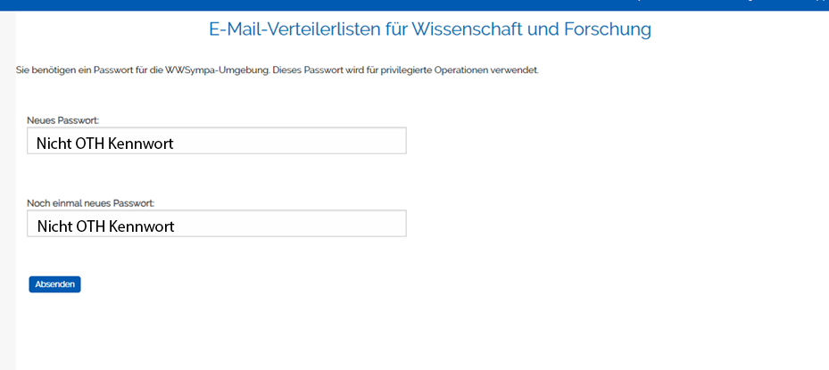
Anleitung

Slide 16
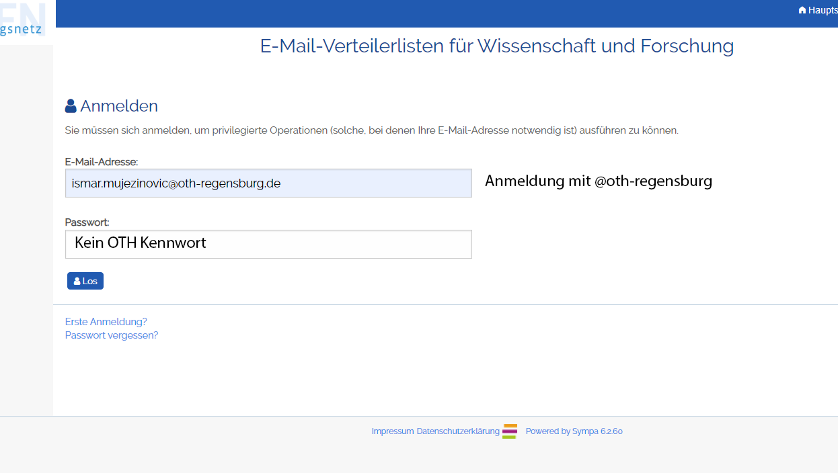
Anleitung

Slide 17
Anleitung
Liste beantragen

Slide 18
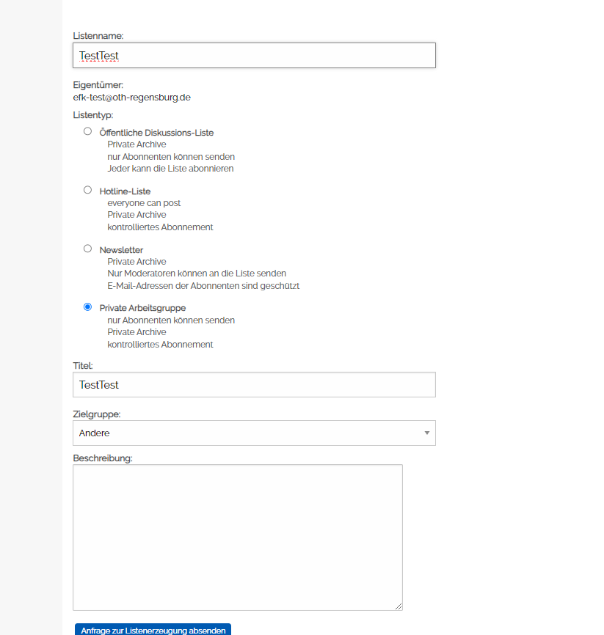
Warten bis Liste genehmigt ist…

Slide 19
Anleitung

Slide 20
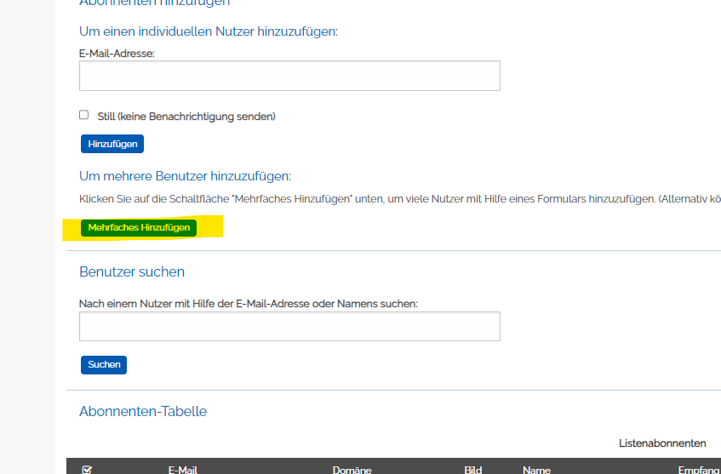
Anleitung

Slide 21
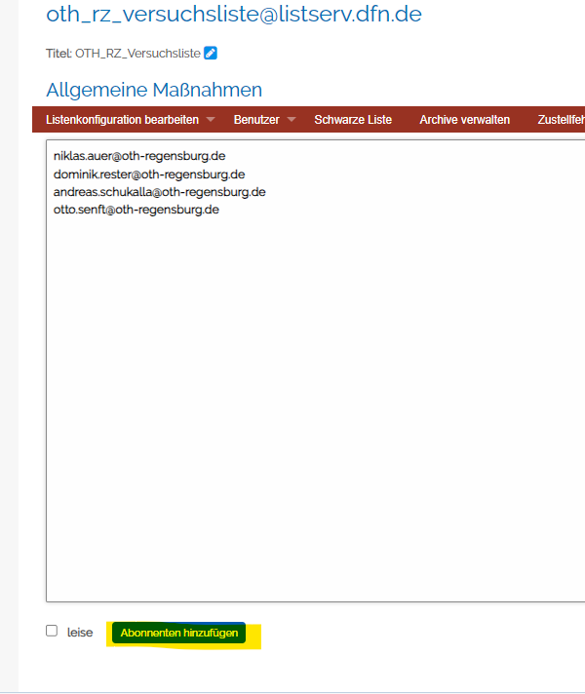
Anleitung

Slide 22
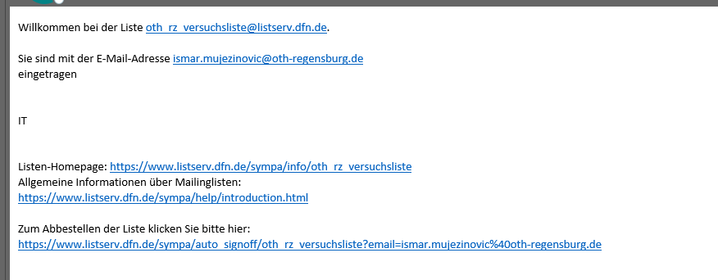
Hinweiß
Hinzugefügte Mitglieder sind automatisch Mitglieder, solange sie sich nicht austragen.
Benutzer Bekommen Willkommen Mail wo sie sich auch abstellen können.

Slide 23
Benötigen Sie Unterstützung?
Falls Sie Fragen haben, melden Sie sich bitte bei:
Rechenzentrum
support@oth-regensburg.de
Telefon: 0941 / 943-5120

